Slide 1
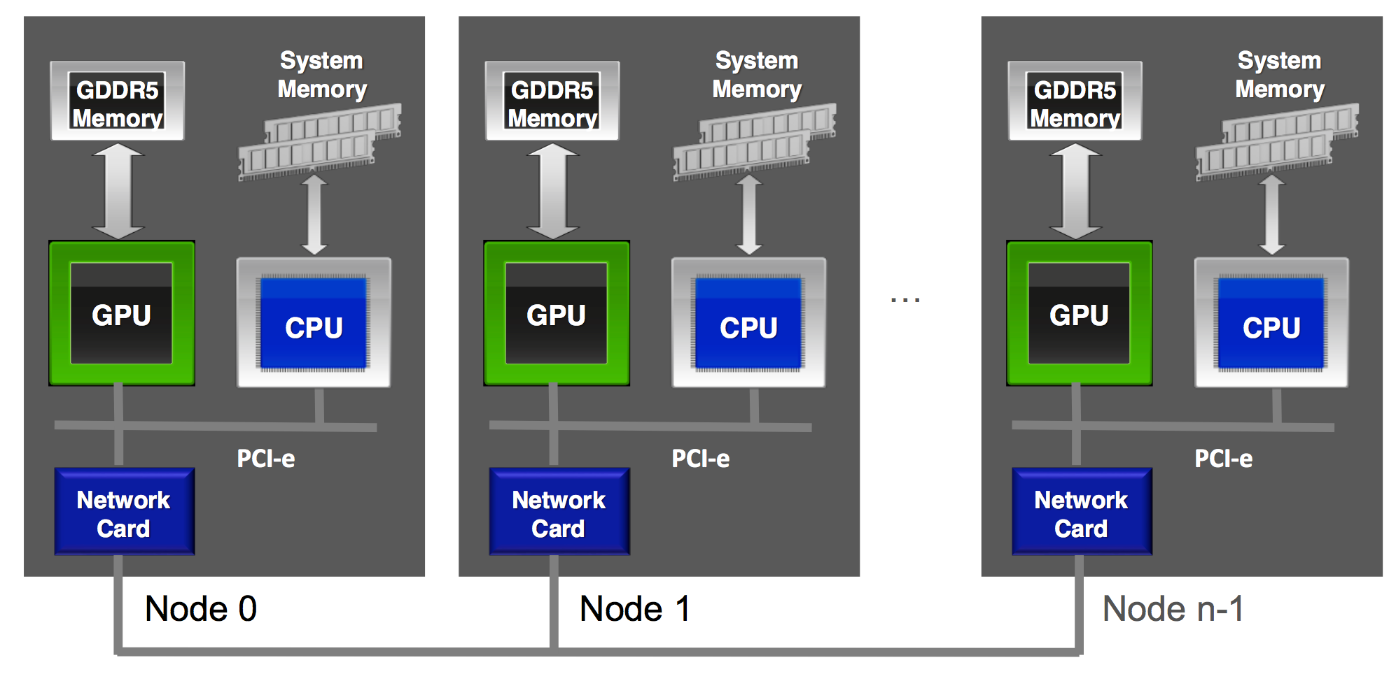
GPU并行计算与CUDA编程 第8课

Slide 2
本周介绍内容
1. MPI简介
2. MPI+CUDA
3. UVA统一虚拟寻址
4. 使用MPI+CUDA实现Jacobi迭代

Slide 3
1. MPI简介
MPI(Message Passing Interface)是一个消息传递接口标准
MPI提供一个可移植、高效、灵活的消息传递接口库
MPI以语言独立的形式存在，可运行在不同的操作系统和硬件平台上
MPI提供与C/C++和Fortran语言的保定

Slide 4
MPI的版本
– MPICH:http://www- unix.mcs.anl.gov/mpi/mpich
– LAM (Local Area Multicomputer):
http://www.lam-mpi.org
– Open-MPI: http://www.open-mpi.org/
– CHIMP:
ftp://ftp.epcc.ed.ac.uk/pub/chimp/release/

Slide 5
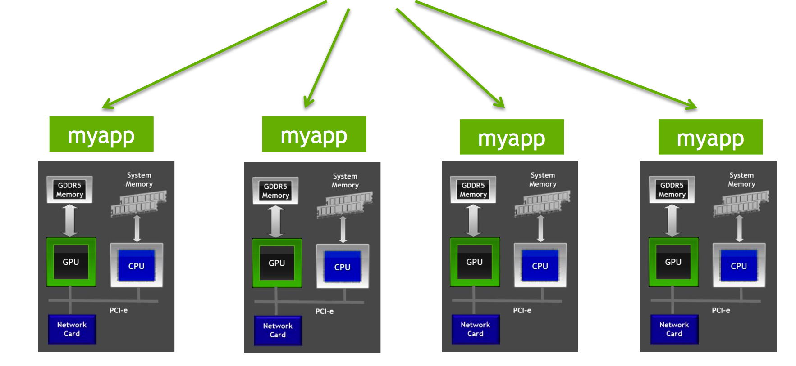
$ mpicc -o myapp myapp.c
$ mpiexec -machinefile ./machinefile ./myapp

Slide 6
6个基本函数组成的MPI子集
#include "mpi.h" /*MPI头函数，提供了MPI函数和数据类型定义*/ int main( int argc, char** argv ) { int rank, size, tag=1;
int senddata,recvdata; MPI_Status status; MPI_Init(&argc, &argv); /*MPI的初始化函数*/ MPI_Comm_rank(MPI_COMM_WORLD, &rank); /*该进程编号*/ MPI_Comm_size(MPI_COMM_WORLD, &size); /*总进程数目*/

Slide 7
if (rank==0){
senddata=9999;
MPI_Send( &senddata, 1, MPI_INT, 1, tag, MPI_COMM_WORLD); /*发 送数据到进程1*/
}
if (rank==1)
MPI_Recv(&recvdata, 1, MPI_INT, 0, tag, MPI_COMM_WORLD, &status);
/*从进程0接收数据*/ MPI_Finalize(); /*MPI的结束函数*/ return (0); }

Slide 8
6个基本函数组成的MPI子集
MPI初始化:通过MPI_Init函数进入MPI环 境并完成所有的初始化工作。 — int MPI_Init( int *argc, char * * * argv )
MPI结束:通过MPI_Finalize函数从MPI环 境中退出。 – int MPI_Finalize(void)
获取进程的编号:调用MPI_Comm_rank函数获得当前进程在指定通信域中的编号，将自身与其他程序区分。 – int MPI_Comm_rank(MPI_Comm comm, int *rank)

Slide 9
6个基本函数组成的MPI子集
获取指定通信域的进程数:调用MPI_Comm_size 函数获取指定通信域的进程个数，确定自身完成任务比例。 – int MPI_Comm_size(MPI_Comm comm, int *size)
消息发送:MPI_Send函数用于发送一个消 息到目标进程。 – int MPI_Send(void *buf, int count, MPI_Datatype dataytpe, int dest, int tag, MPI_Comm comm)
消息接受:MPI_Recv函数用于从指定进程接 收一个消息 – int MPI_Recv(void *buf, int count, MPI_Datatype datatyepe,int source, int tag, MPI_Comm comm, MPI_Status *status)

Slide 10
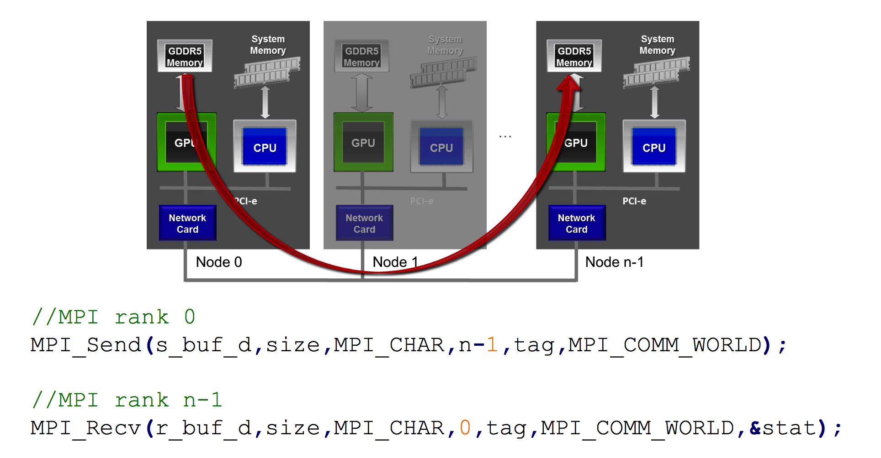
2. MPI+CUDA

Slide 11
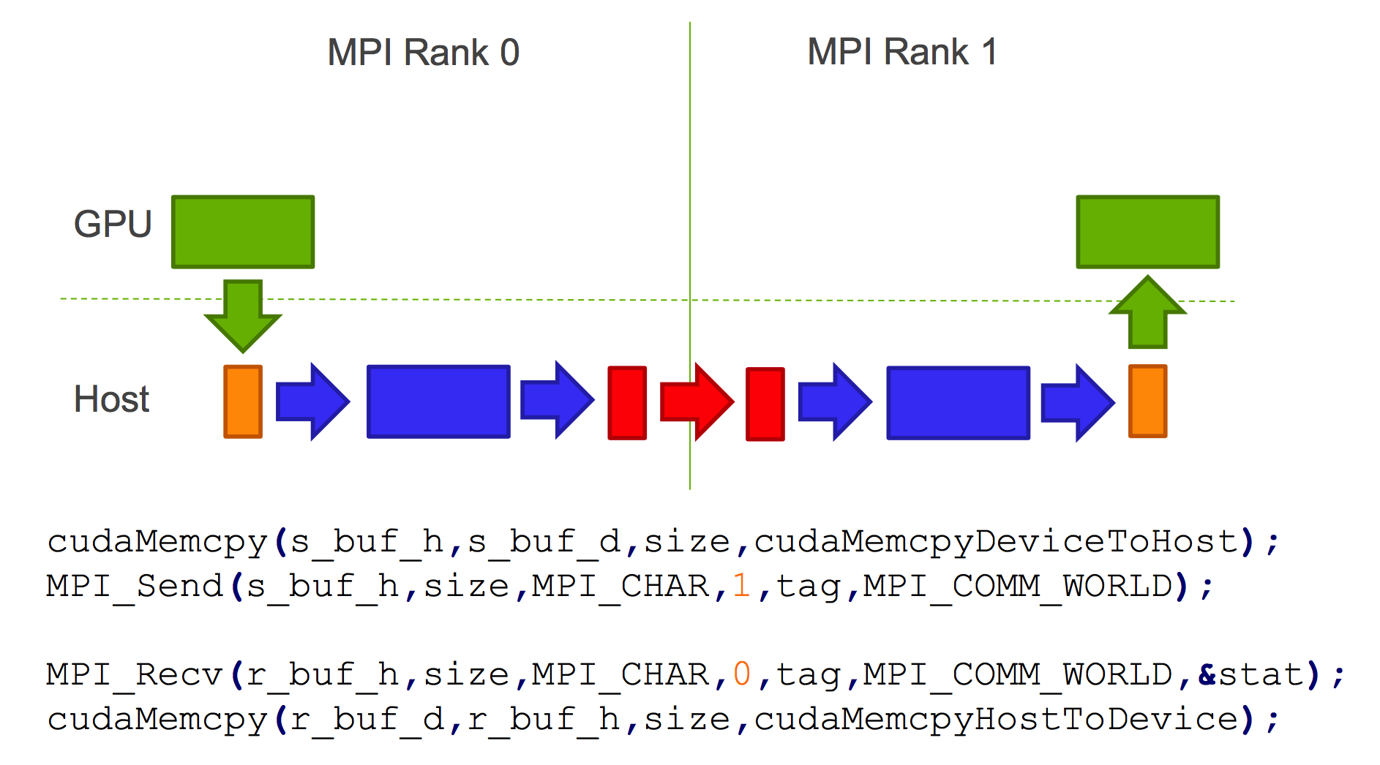

Slide 12
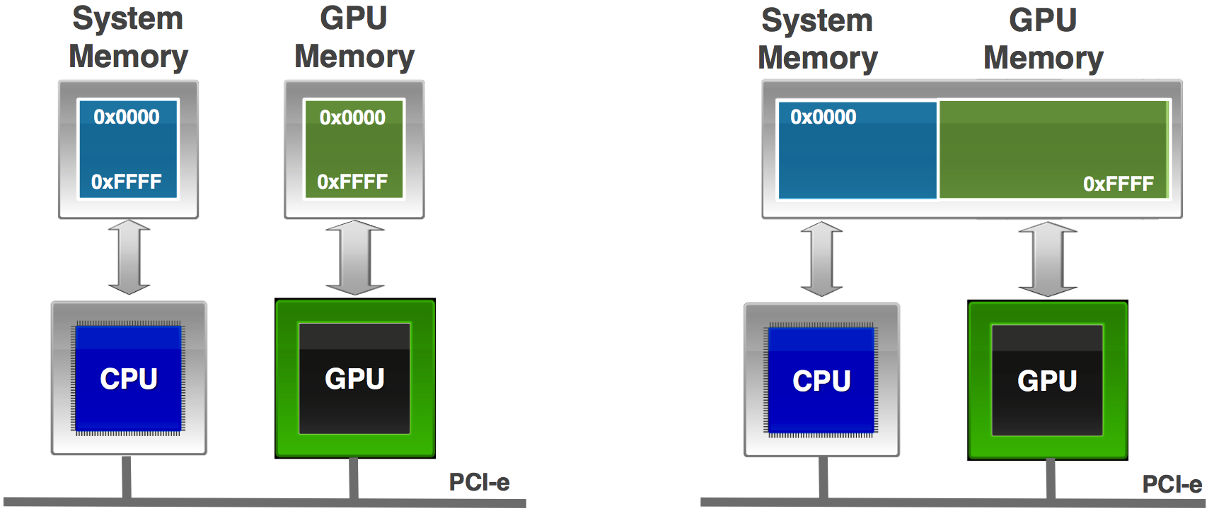
3. UVA统一虚拟寻址
左图：without UVA 右图：with UVA

Slide 13
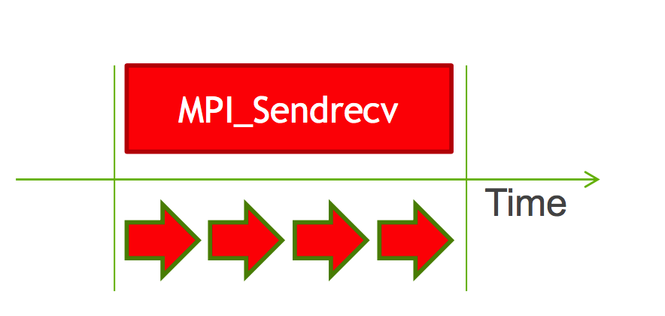
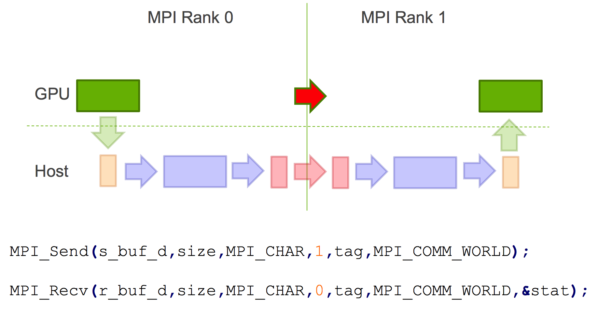

Slide 14
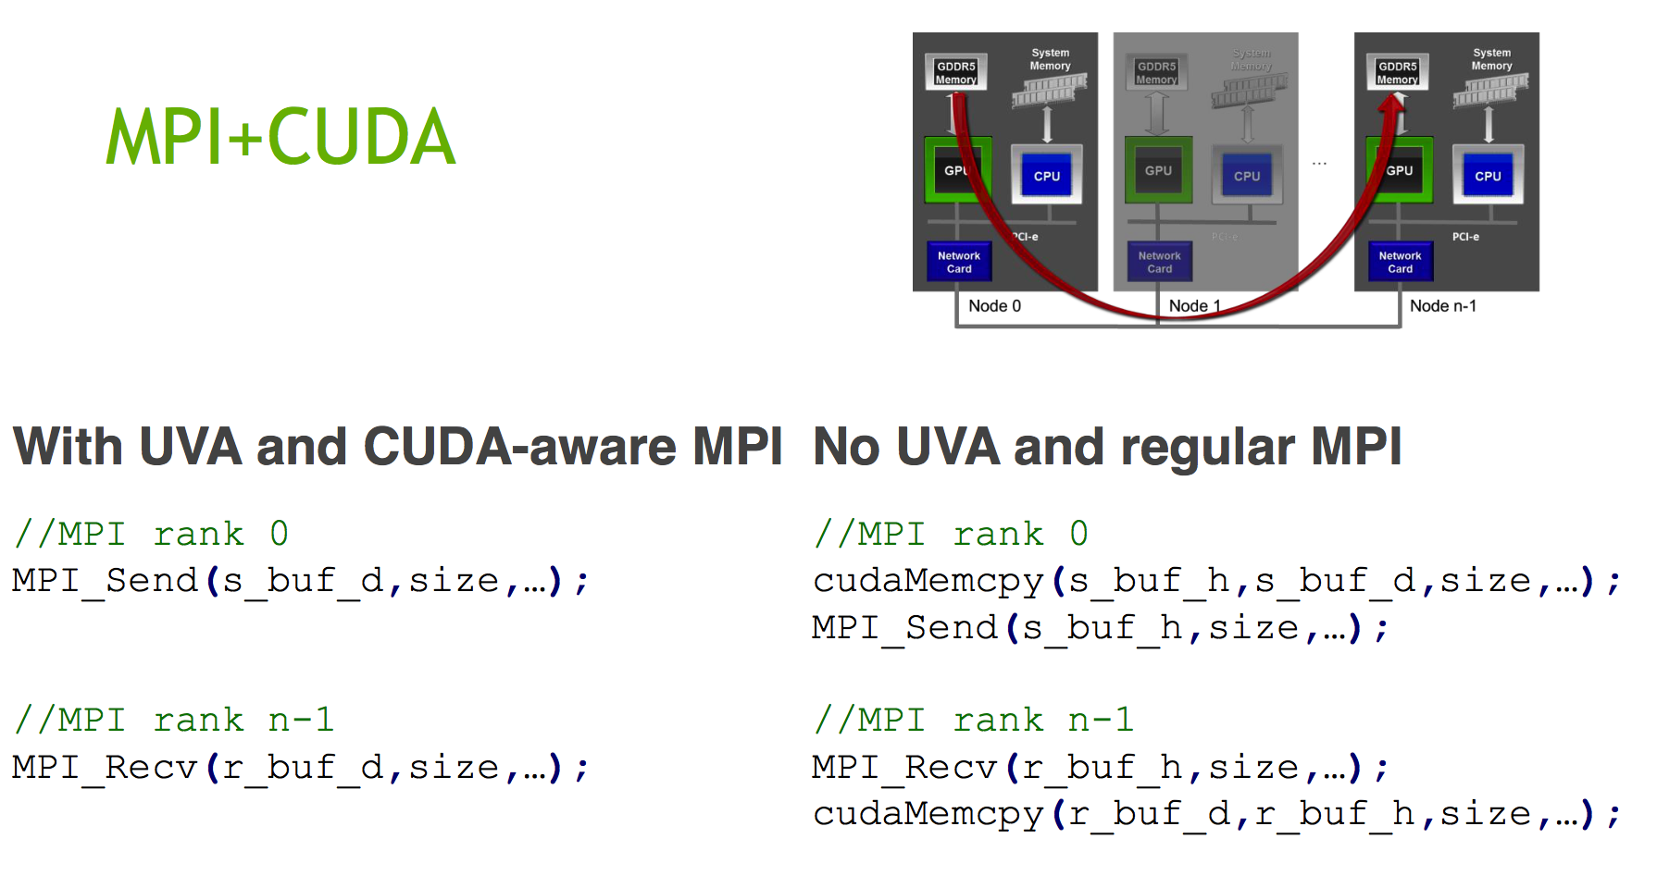

Slide 15
4. Jacobi迭代
Jacobi迭代是一种比较常见的迭代方法 。
Jacobi迭代得到的新值是原来旧值点相邻数值点的平均 。
Jacobi的局部性很好，可以取得很高的并行化，将参加迭代的数据按照块分割，各块之前除了相邻的元素需要通讯外，各块内部可以独立的并行化计算。

Slide 16
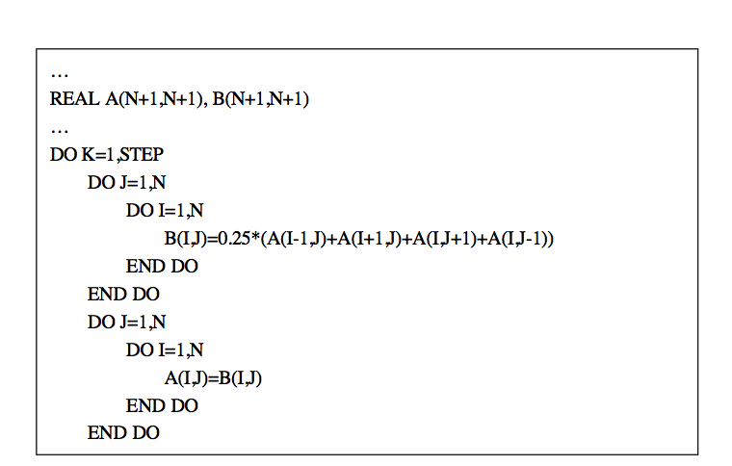
串行表示的Jacobi迭代

Slide 17
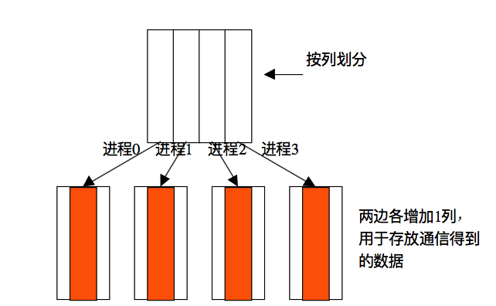
用MPI程序实现Jacobi迭代

Slide 18
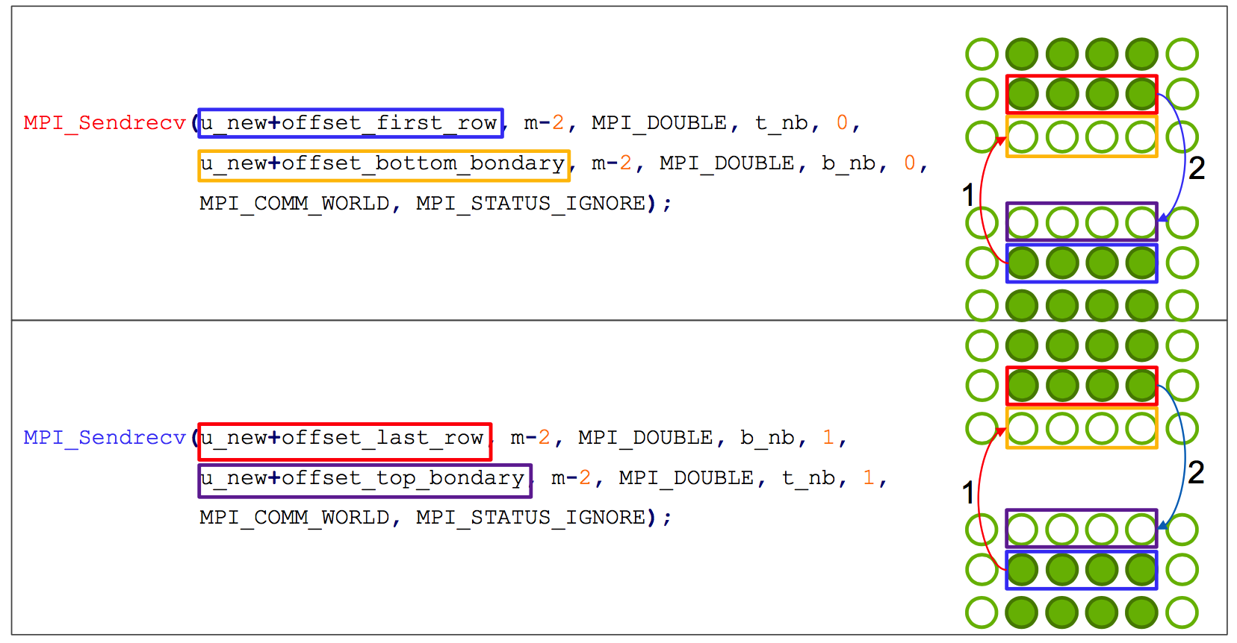
TOP/BOTTOM UPDATE

Slide 19
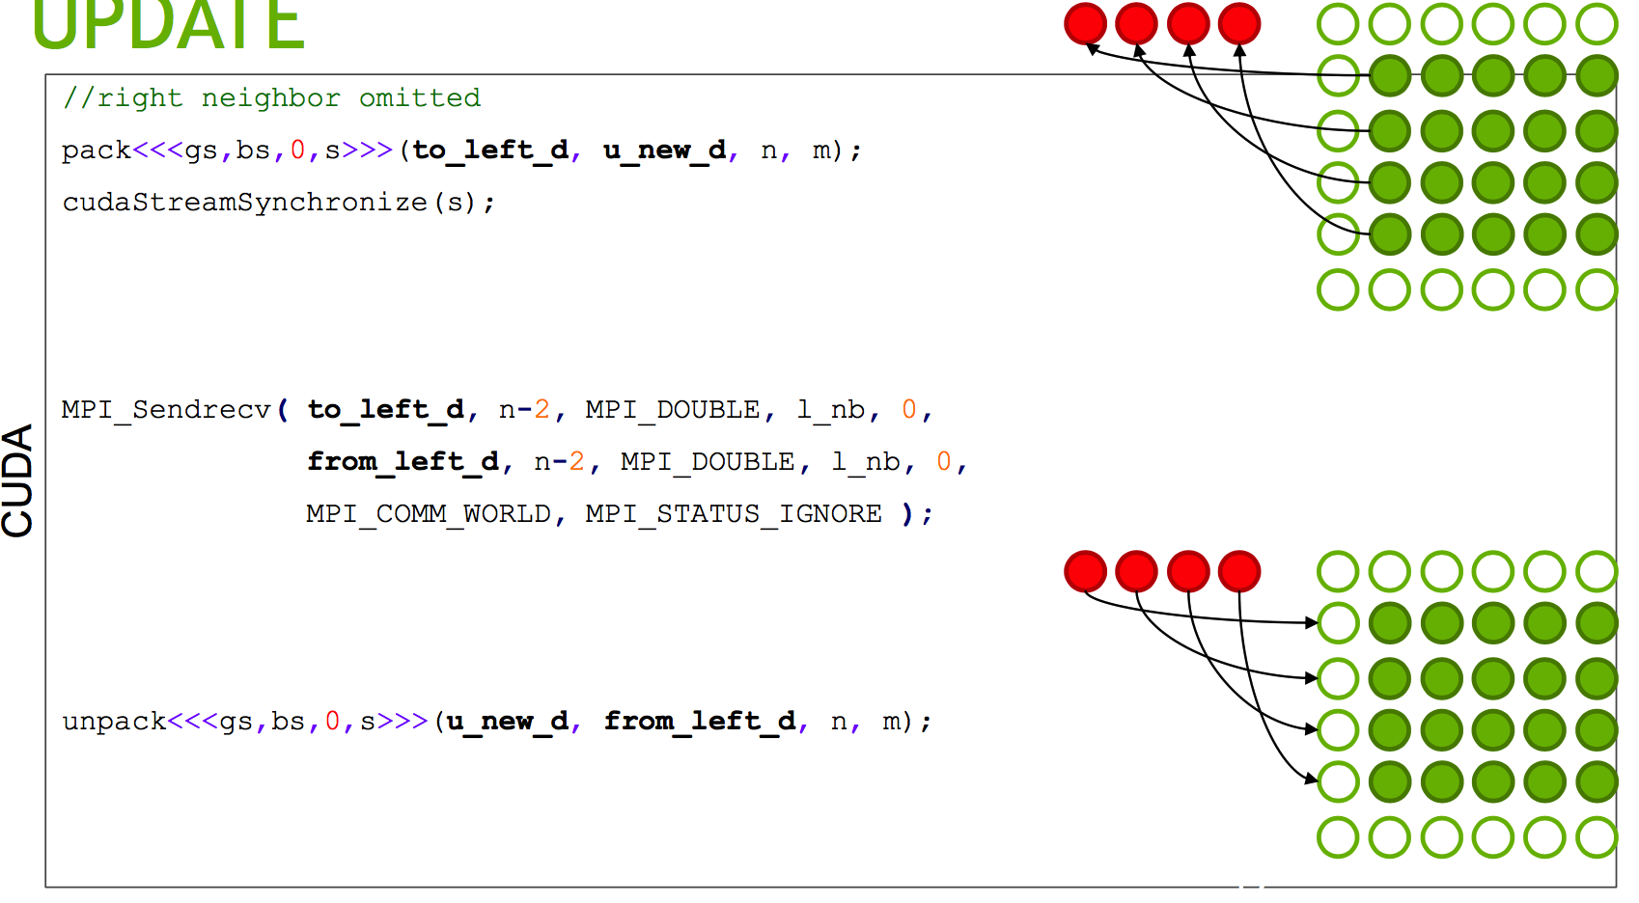
LEFT/RIGHT UPDATE

Slide 20
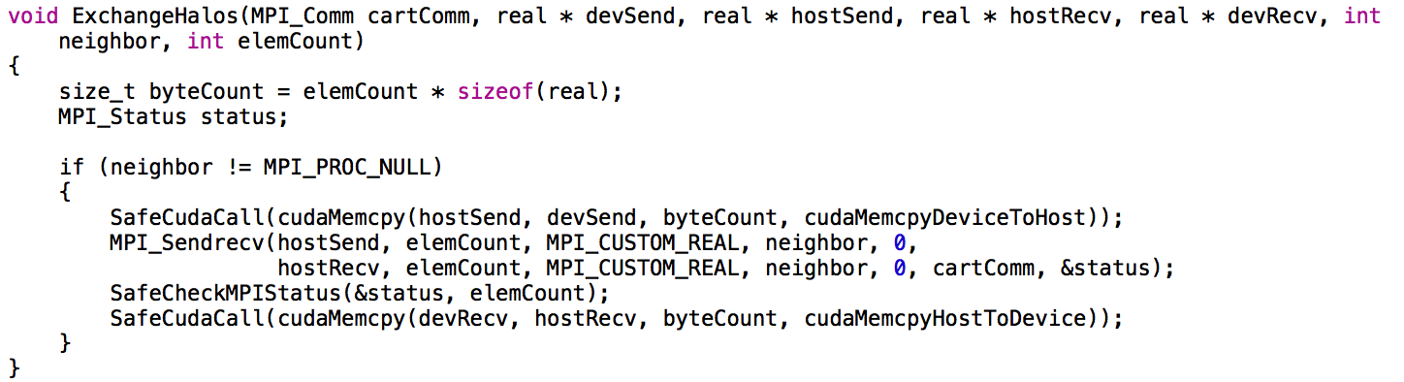
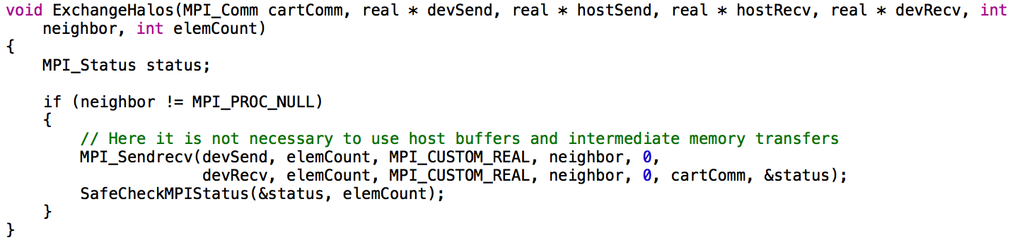
CUDA_Normal_MPI.c
CUDA_Aware_MPI.c

Slide 21
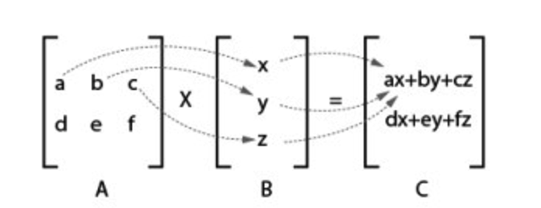
本周作业
使用MPI+CUDA实现矩阵向量乘（如图为矩阵与向量相乘原理），参考方法： 主进程将向量B广播给所有从进程，然后矩阵A的各行依次发送给从进程，从进程计算一行和B相乘的结果，然后将结果发送给主进程。从进程中，使用CUDA计算每个元素的相乘。

Slide 22
法律声明
【声明】本视频和幻灯片为炼数成金网络课程的教学资料，所有资料只能在课程内使用，不得在课程以外范围散播，违者将可能被追究法律和经济责任。
课程详情访问炼数成金培训网站
http://edu.dataguru.cn

Slide 23
炼数成金逆向收费式网络课程
Dataguru（炼数成金）是专业数据分析网站，提供教育，媒体，内容，社区，出版，数据分析业务等服务。我们的课程采用新兴的互联网教育形式，独创地发展了逆向收费式网络培训课程模式。既继承传统教育重学习氛围，重竞争压力的特点，同时又发挥互联网的威力打破时空限制，把天南地北志同道合的朋友组织在一起交流学习，使到原先孤立的学习个体组合成有组织的探索力量。并且把原先动辄成千上万的学习成本，直线下降至百元范围，造福大众。我们的目标是：低成本传播高价值知识，构架中国第一的网上知识流转阵地。
关于逆向收费式网络的详情，请看我们的培训网站 http://edu.dataguru.cn

